Slide 1
女权造谣系列（第二期）
（文章专项部分辟谣）

Slide 2
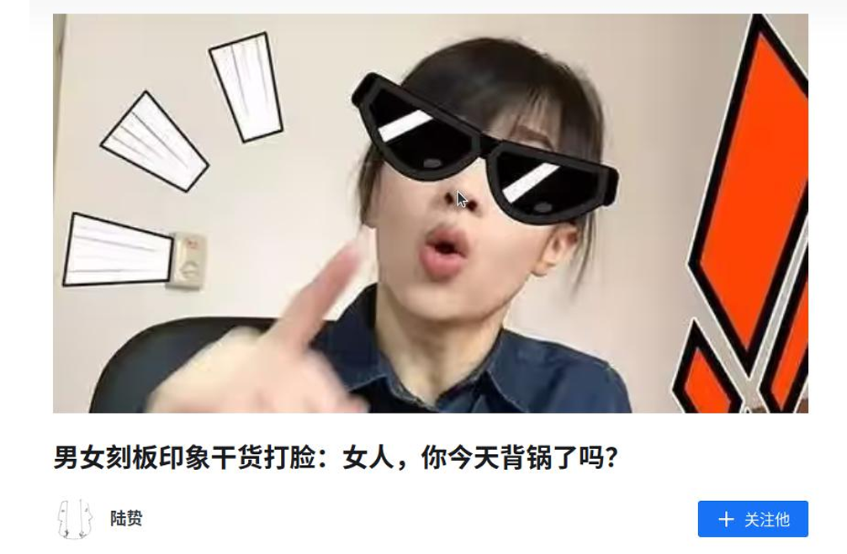
前言
本期视频主要针对2019年发布的如图文章进行辟谣

Slide 3
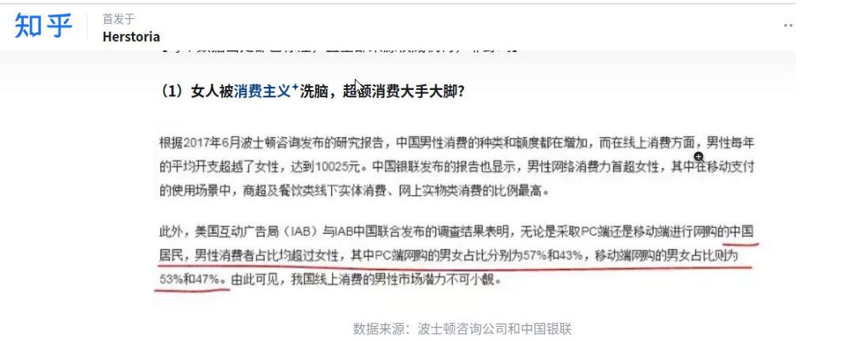
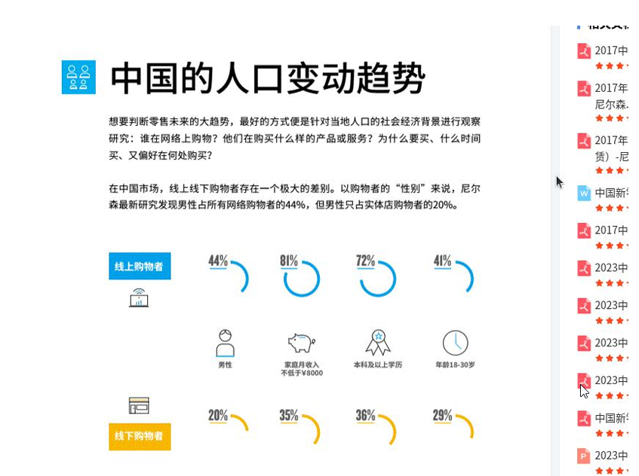
一、消费率
对应文章第一点内容。这个图没找到出处，而且本文章作者列出了线上消费
我们先来看一下尼尔森公司发布的《2017年度中国新零售白皮书》里面是怎么说的

Slide 4
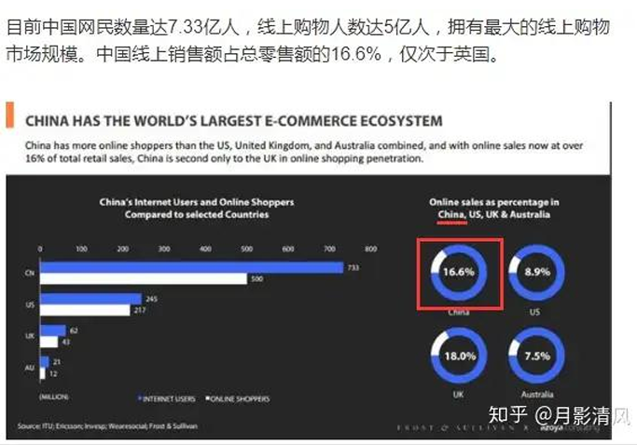
一、消费率
中国消费者市场的线上消费和线下消费有很大的区别。网络消费男性占了44%，而实体店消费男性只占了20%。那么我们再来看看线上销售和线下销售的比例怎么样。这是咨询公司Frost&Sullivan和AzoyaConsulting公司发布的中国跨境电商报告，时间在2018年
其中提及中国线上销售的规模，如图，大约占总零售额的16.6%！连20%都不到！
其实早在2015年的时候，就已经有研究报告研究了中国线上的规模零售总额实际比例：线下零售占90%线上零售占10%

Slide 5
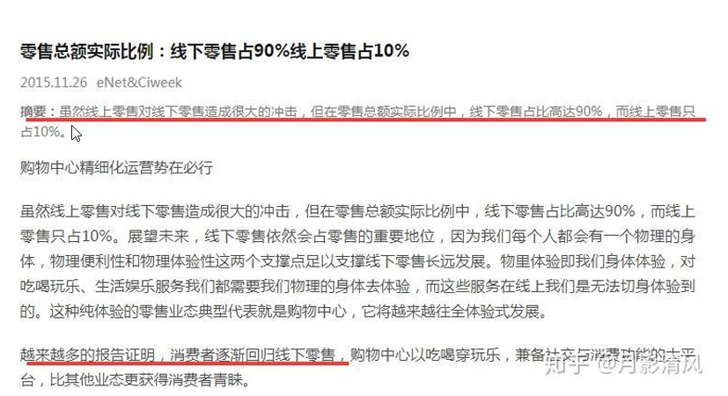

Slide 6
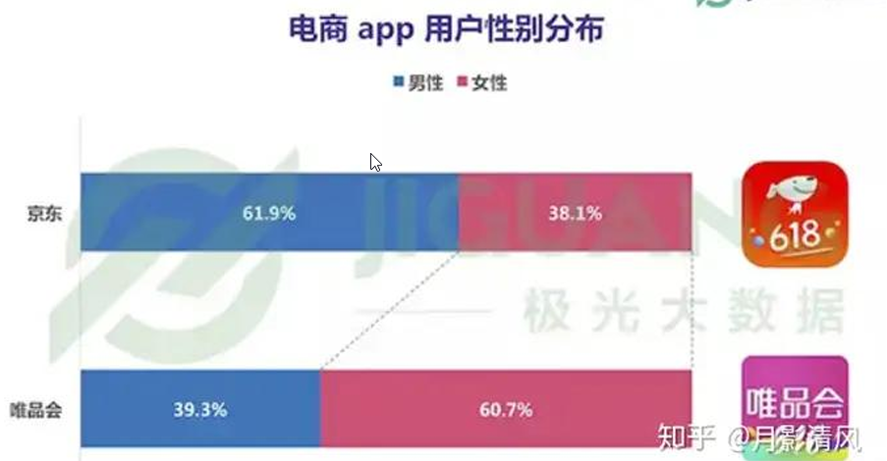
综合结论来看，中国整体线上销售的规模远远小于线下规模。
此外，我们来看看其他关于线上消费的一些研究报告京东和唯品会发布消费趋势报告：消费的性别边界正在逐渐模糊这是2018年win商网关于京东和唯品会的一篇小调查。

Slide 7

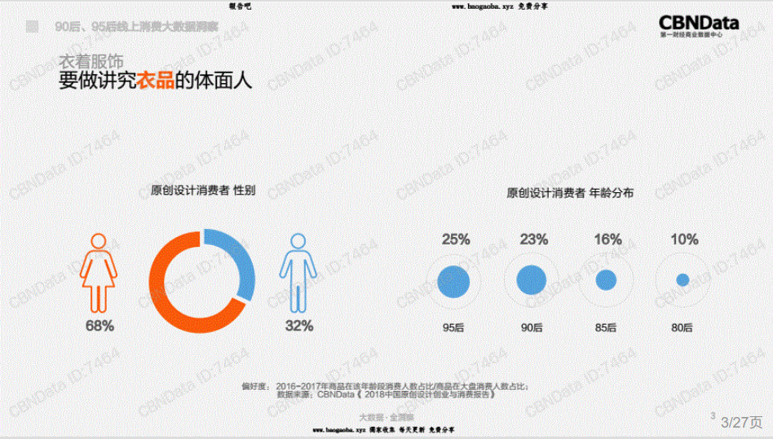
最后我贴一个关于90后和95后消费调查的链接。大家可以自行阅读，应该能发现惊喜的
https://max.book118.com/html/2018/0930/5010224114001320.shtm

Slide 8
一、消费率
综上所述，陆贽小姐的数据是极具误导性的首先，男性的线上消费者比例远远多于线下的男性消费者比例，线下女性消费者多于男性；
其次，线上销售占总零售比例不超过20%；
最后，陆小姐的数据没有给出像唯品会这样倾向于女性的线上消费平台。所以，陆贽小姐是不是反而被打脸了？

Slide 9
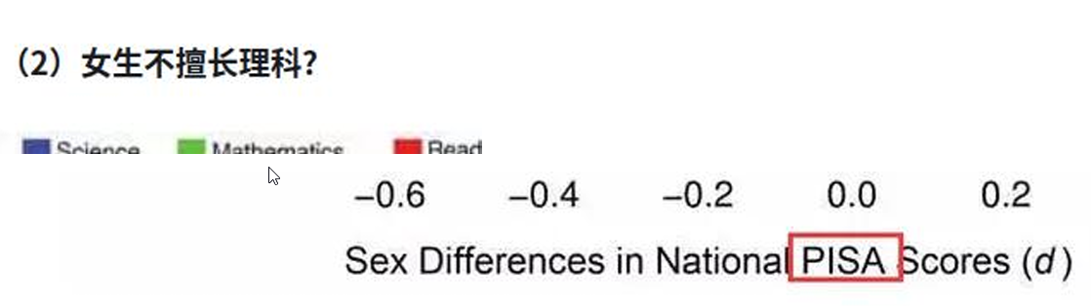
二、关于男生和女生理科成绩的比较（对应文章第2点）
陆女士用的这个链接中的测试叫PISA（我怀疑陆小姐根本没有去详细了解过这个测试），PISA的全称是ProgramforInternationalStudentAssessment，是经合组织统筹的一项评估学生能力的国际评估计划，其测试的对象是各国15岁的，七年级以上的完成基础教育的学生。
首先是关于数学能力，我引用的文献：《我国中学生数学成绩的性别差异研究——基于PISA2009、2012和2015测试[J]》.数学通报,2017,56(9):47-51.作者是关丹丹。

Slide 10
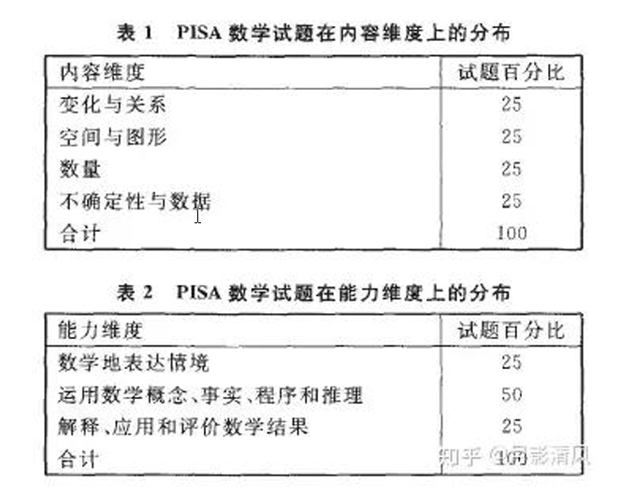
文章选取的样本为在2009、2012和2015年参加PISA测试的地区数据。其中：2009年总人数5115人，男生2540人，女生2587人；2012总人数5177人，男生2540人；2015年总人数9841人，男生5159人。文章还从内容维度和能力维度等多方位展开分析。

Slide 11
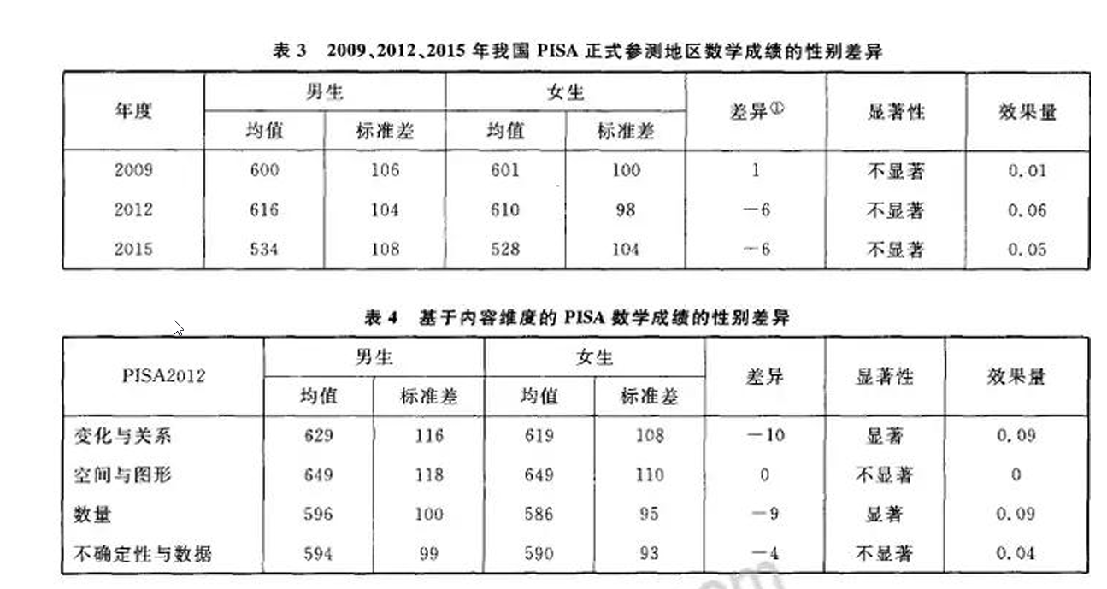

Slide 12
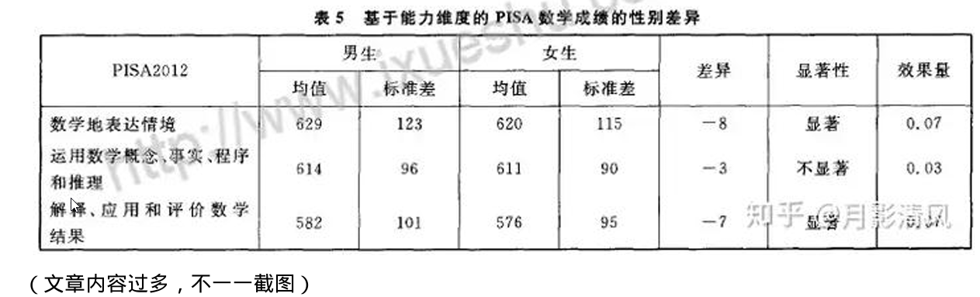

Slide 13
文章得到的结论有三点：1．从2009、2012、2015PISA数学测试总成绩来看，我国中学生的数学表现总体上没有性别差异；
2．从2012年内容维度和能力维度的性别差异分析来看，在个别子维度上，如内容维的“变化与关系”和“数量”，以及能力维度的“数学地表达情境”、“解释、应用和评价数学结果”，男生的表现略好于女生；虽然统计显著，但效果量较小．
3．从PISA2009、2012、2015数学测试的成绩水平等级分布来看，男生获得高水平等级的比例略高于女生(2009年除外)．
第二篇文章是关于科学素养的，也是最能够直接反应理科能力差异的。关丹丹,焦丽亚.中学生科学素养的性别差异:基于PISA2015的实证研究[J].教育研究与实验,2017(04):94-98.文章样本来自于江苏、广东、北京和上海四省市，有效样本总数为10682人，男生5700人，女生4982人。

Slide 14
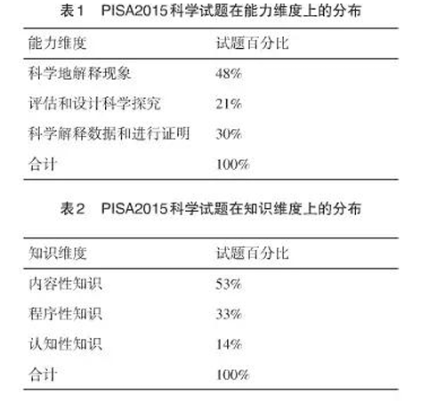
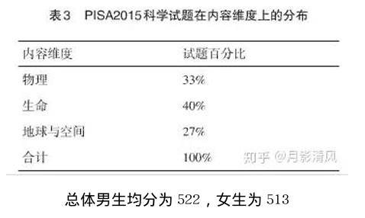

Slide 15
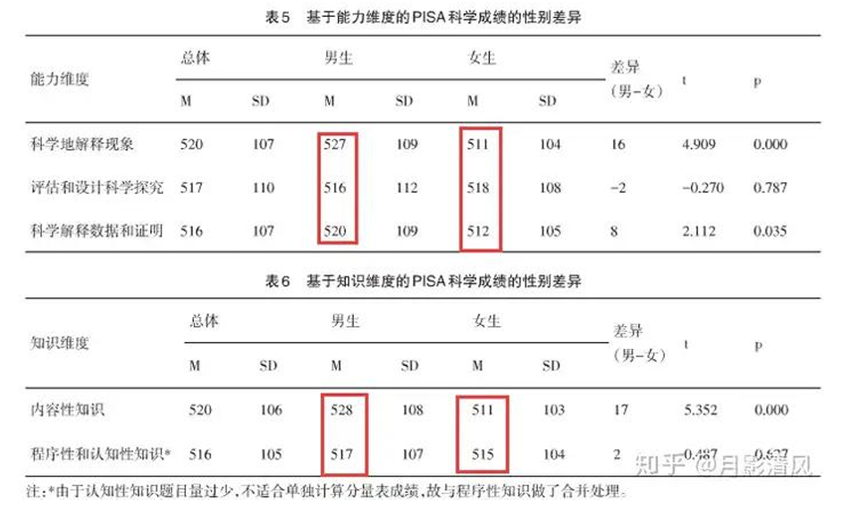

Slide 16
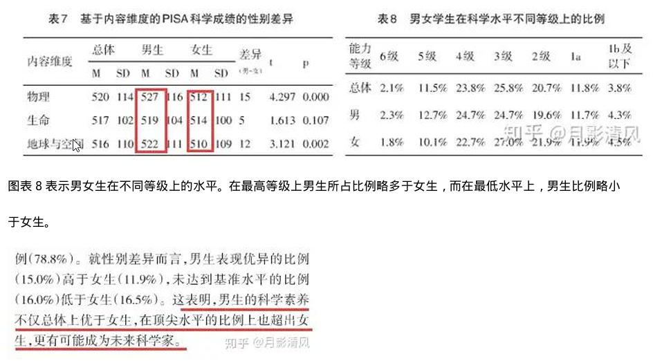

Slide 17

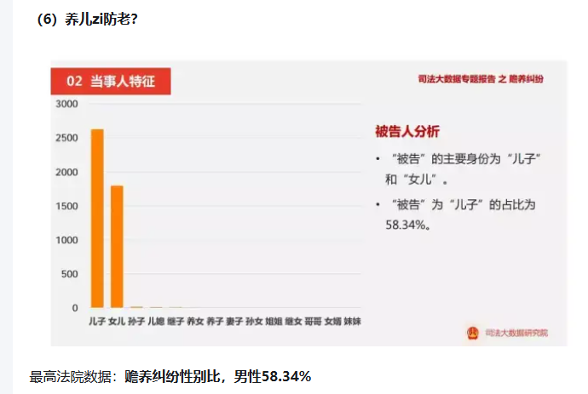
三、关于养老问题（文章第六点）
这位女士的截图初步判定来自于这里

Slide 18
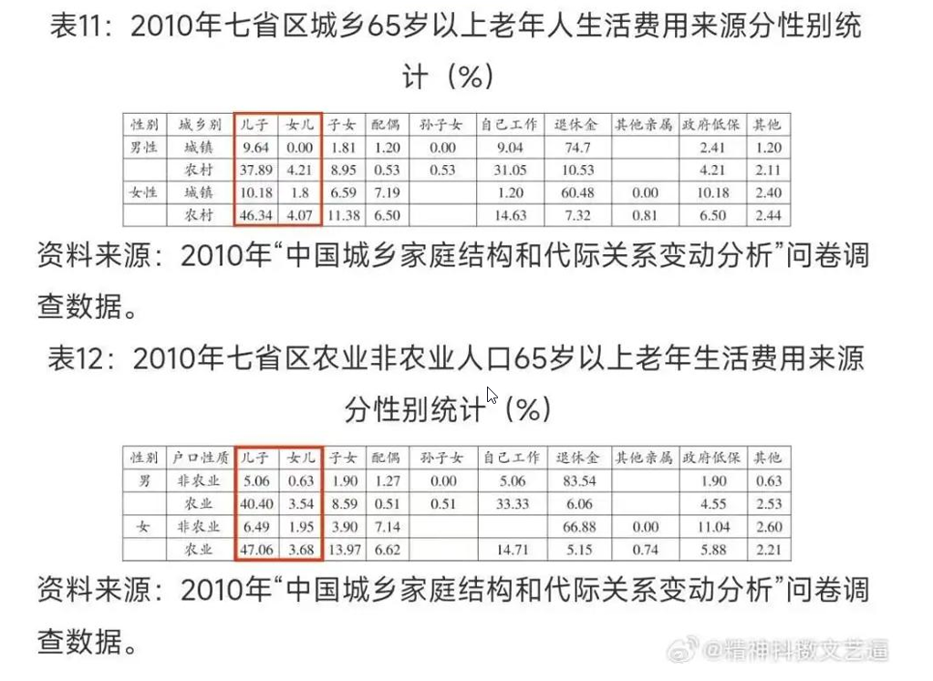
三、关于养老问题

Slide 19
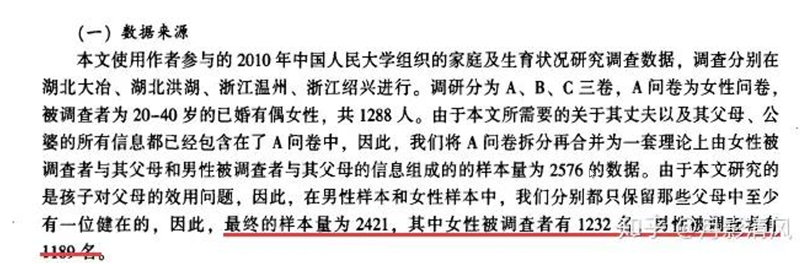
好了，言归正传，我们继续通过研究来揭示真实中国社会上的养老情况。陶涛.农村儿子、女儿对父母的经济支持差异研究[J].南方人口,2011,26(1):41-47.这是我选用的一篇文章
文章的数据来源是来自于作者亲身参与的一个调查，在选取样本的时候充分考虑到了宏观区域的特征，主要是考虑到妇女的社会地位以及社区对男孩的偏好。温州出生性别比没有明显下降，绍兴市出生性别比较为正常，大冶市和洪湖市近年来出生性别比非常高，曾经高达150左右，但有了较快的下降。温州和绍兴的经济较为发达，本文以大冶市为参照类，其余三个地区纳入虚拟变量，视作固定效应模型。对合并问卷采用的方法为logistic回归和多元回归

Slide 20
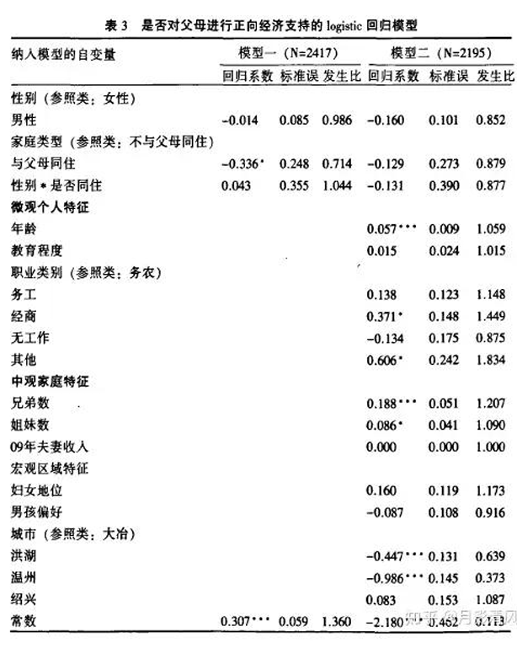
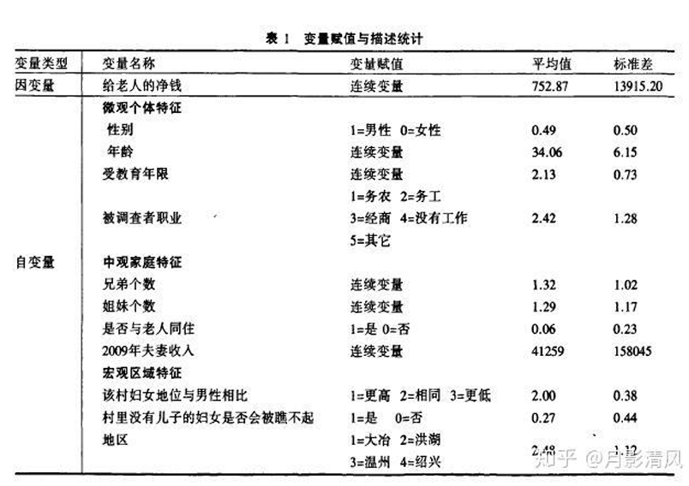
部分变量分男女进行描述统计，男性给父母的净钱是女性的4倍

Slide 21
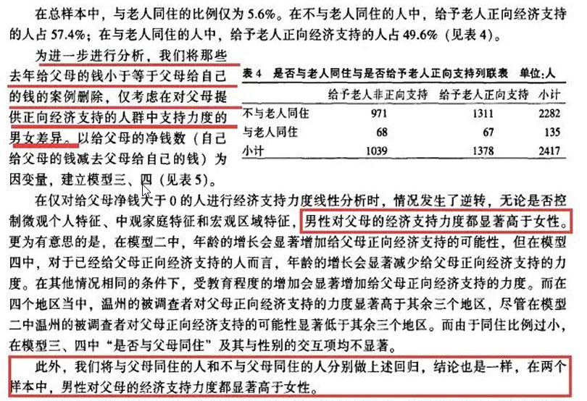
从模型一、模型二我们可以看出．从我们关注的性别来看。与女性相比，男性给父母正向经济支持的可能性要低一些。在不控制一系列个人、家庭和区域特征的前提下．与女性的概率差不多．略低，而在控制了这些特征后，男性与女性的差距达到15％。但在两个模型中。这一变量均不显著。在模型二中，是否对父母进行正向经济支持与被调查者的性别、家庭类型、受教育程度、家庭收入、该地区妇女地位和男孩偏好等因素的关系都不显著。一种可能的原因是，是否对父母进行正向经济。

Slide 22
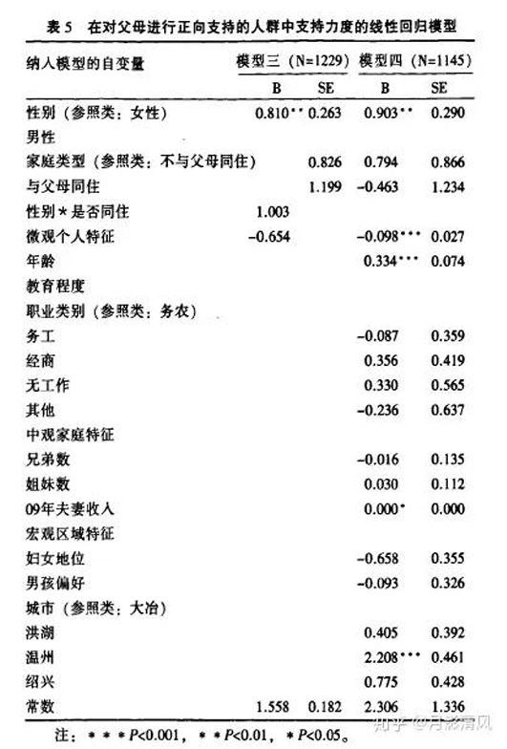

Slide 23
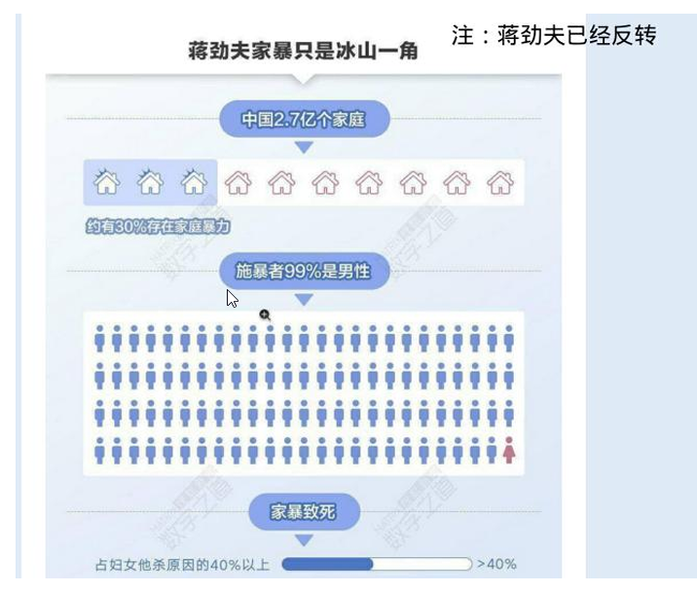
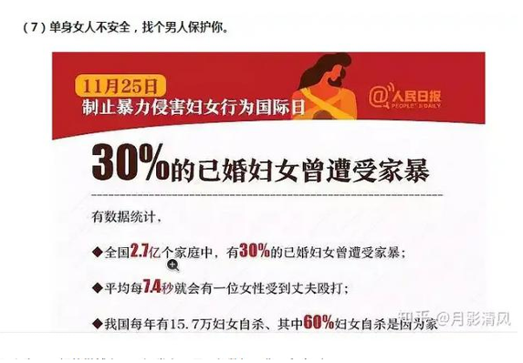
家暴问题（文章第7点）
前文已经辟谣了一部分，再来辟谣一部分

Slide 24
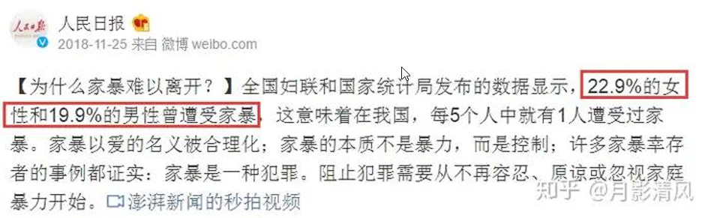
那么人民日报的微博在同天还发布了另一组数据，你可留意到？
最夸张的是：
上一页所举的女权大规模使用的家暴数据 居然全都是假的，是的，全部都是假的。
男性遭受家暴的比例和女性相近，那么也请陆女士发扬一下女权的精神也关爱一下男性？ 开玩笑的，
陆女士怎么可能关爱男性遭受家暴呢？实际上陆女士因为造谣现在已经不敢出现了不是么？

Slide 25
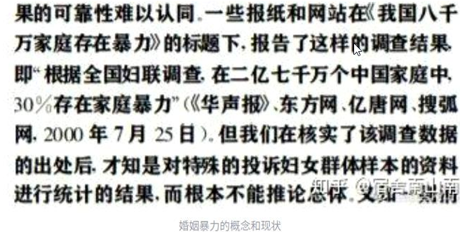
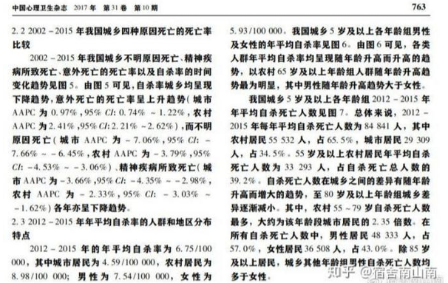
全国2.7亿家庭中，有30%已婚妇女受到家暴是30年前就被学者辟谣的假数据。
我国每年有15.7万妇女自杀，其中60%的原因是家暴，我没有找到出处，但这个也是假数据，因为我国每年一共 自杀10万人左右。

Slide 26
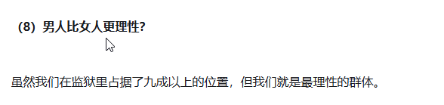
犯罪率问题（对应文章第八点）

Slide 27
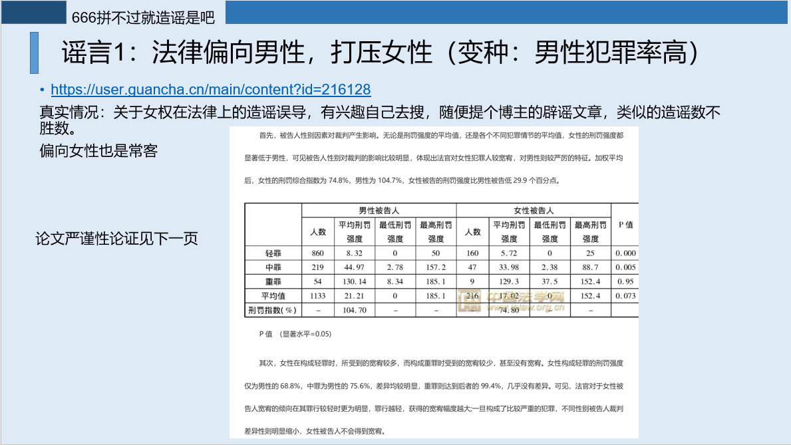
这个谣言也是十分的经典，
我上一期视频就对这件事辟谣过
4月16日大同订婚案的二审宣判，
又给我的观点提供了依据。
有兴趣的自己了解该案件全程。

Slide 28
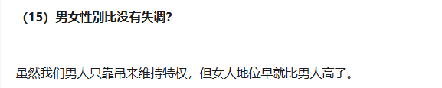
男女性别比没有失调？（对应文章第十五点）

Slide 29
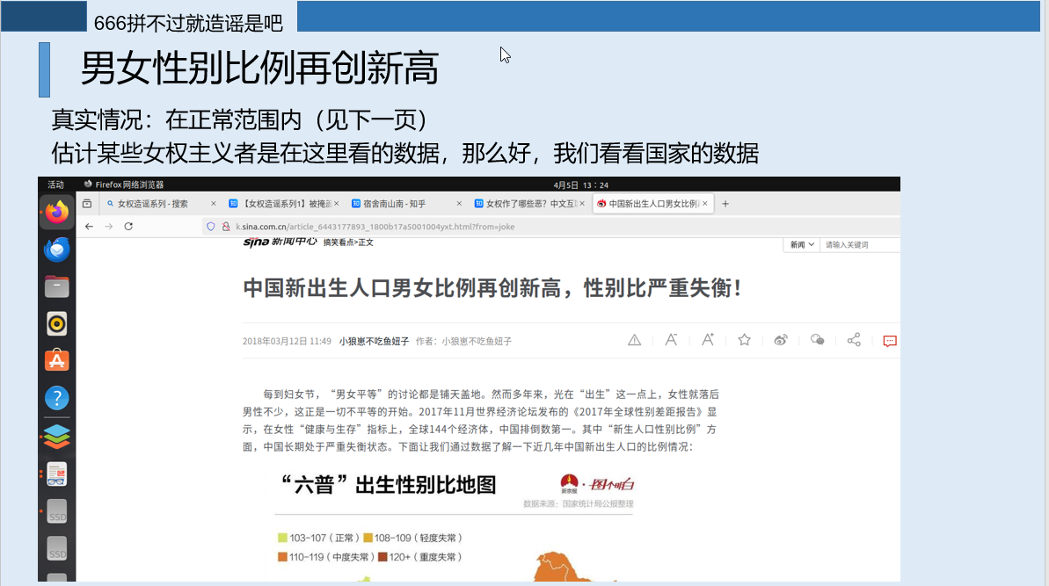
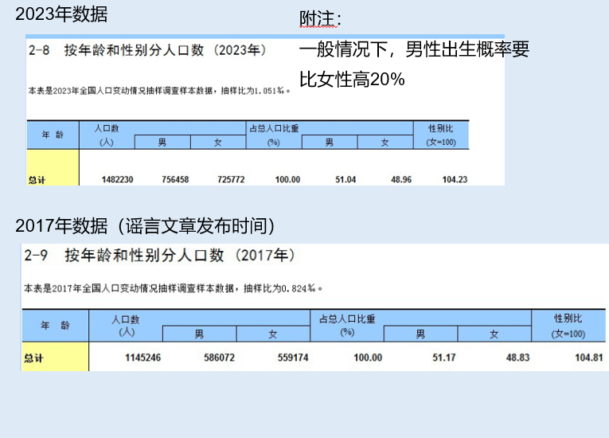
我同样在上一期视频对这个谣言进行辟谣。感兴趣的可以看看

Slide 30
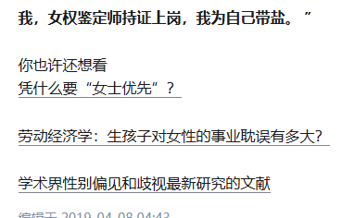
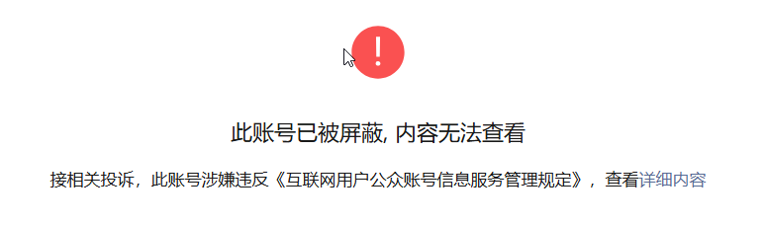
讲个笑话
文章最后发表在微信公众号上的几篇文章全都因为账号违规无法查看

Slide 31
总结：数据女工害人害己

